Slide 1


第 368期 C/C++基礎程式設計班 [線上課程]
期末報告題目：
《苗栗縣竹南高中205班園遊會收銀系統》
郭宥均 CBO368127

Slide 2
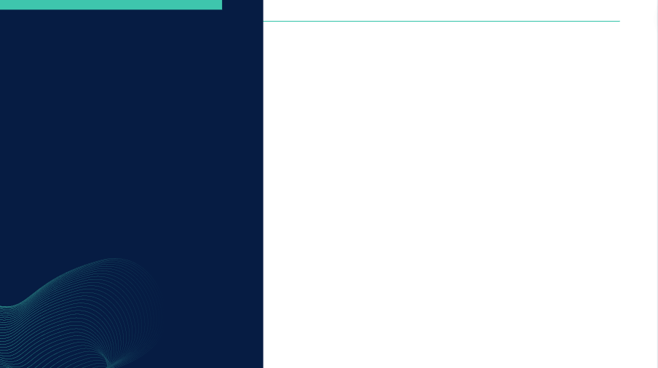
目錄
一、起因：事情是這樣的
二、執行畫面與程式碼
三、檢討：可以做得更好的地方
四、心得與反思

Slide 3
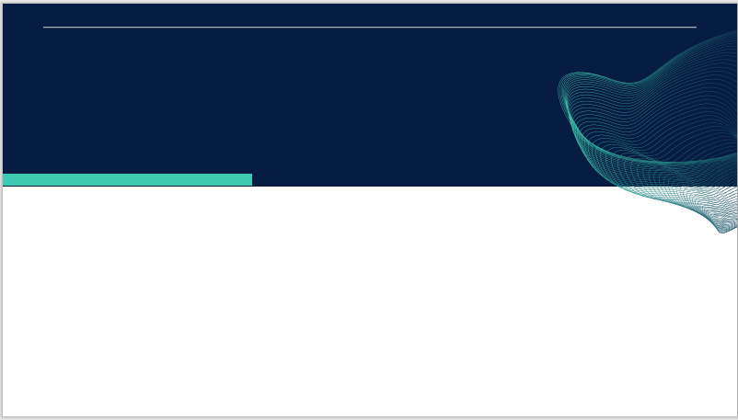
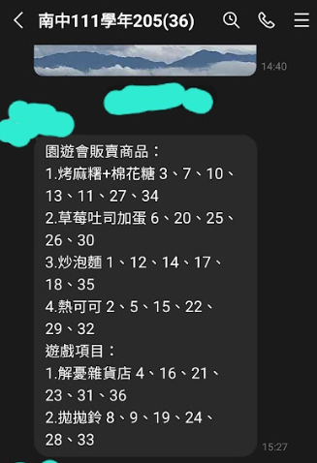
一、起因：事情是這樣的
一開始一直想不到要做什麼，原本打算做弧度與角度的轉換，因為高二上第一章就是，後來覺得沒意義，因為計算機就可以做到，我何必？
我覺得要做實用的，生活中用得到的，因為我覺得學寫程式就是要解決生活中的問題，讓生活更方便。
然後我就想到下禮拜六學校園遊會，我們班要賣東西，那我就做一個收銀系統吧！

Slide 4
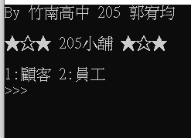
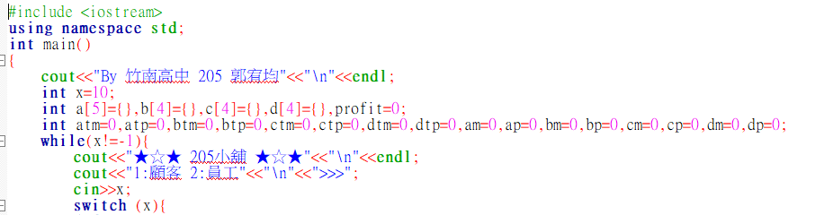
二、執行畫面與程式碼
初始畫面，並確認使用者身分。

Slide 5
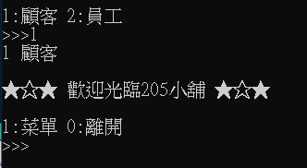
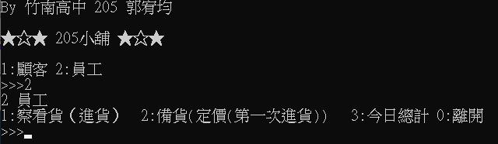
二、執行畫面與程式碼
根據不同身分提供不同功能。

Slide 6
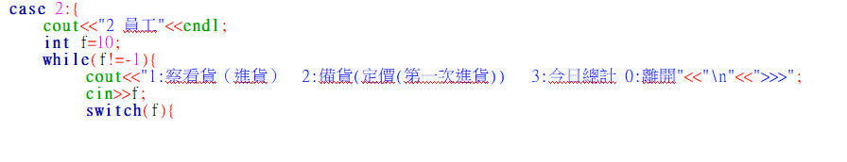
二、執行畫面與程式碼
員工
功能選項
用switch判斷並執行欲執行的功能。

Slide 7
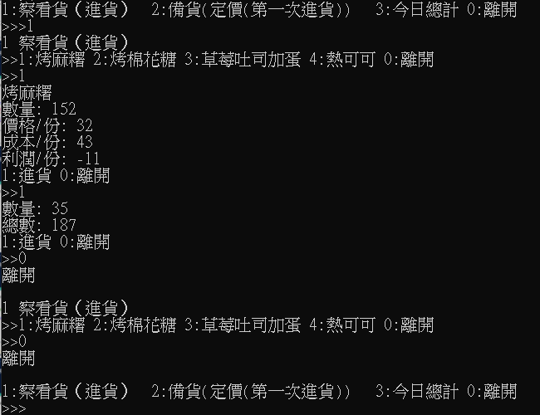
二、執行畫面與程式碼
員工
功能選項
1:察看貨
察看貨可以看不同貨的資訊，並選擇是否進貨及進貨數。

Slide 8
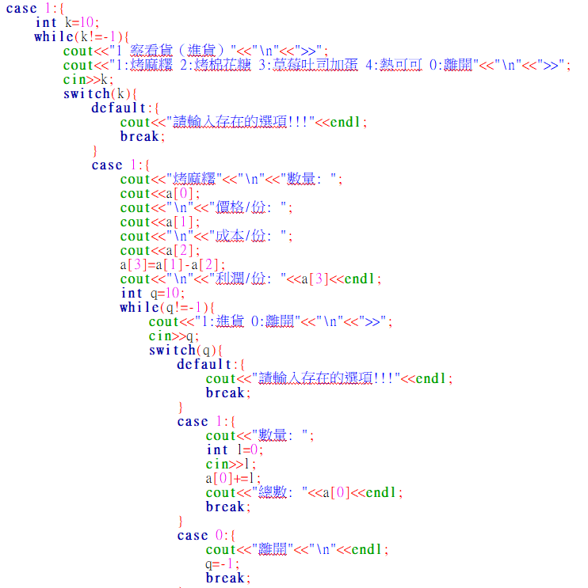
二、執行畫面與程式碼
員工
功能選項
1:察看貨
察看貨可以看不同貨的資訊，並選擇是否進貨及進貨數。
圖中只有烤麻糬，其他食物以此類推。

Slide 9
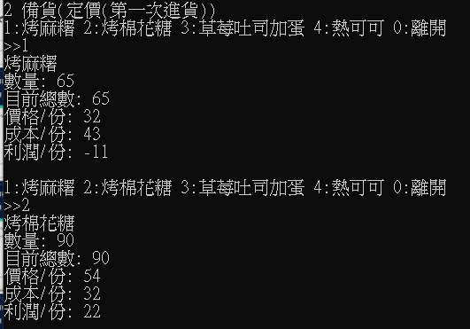
二、執行畫面與程式碼
員工
功能選項
2:備貨
備貨為第一次進貨，因為要設定價，之後可以直接從察看貨選擇是否進貨。
好啦我知道沒有很直接，而且真正做生意不是每次進貨成本都相同，也不是定價永遠相同，但這是學校園遊會為情境使用，不過是真的還有修改、進步的空間。
（小聲地說一句：其實是個人能力不足……）

Slide 10
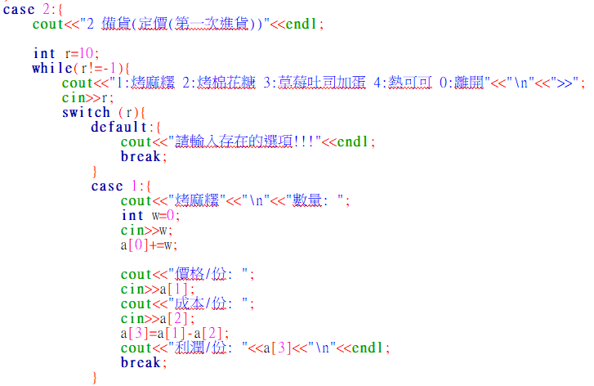
二、執行畫面與程式碼
員工
功能選項
2:備貨
還是switch

Slide 11
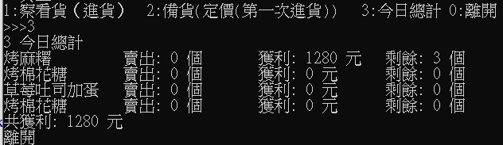
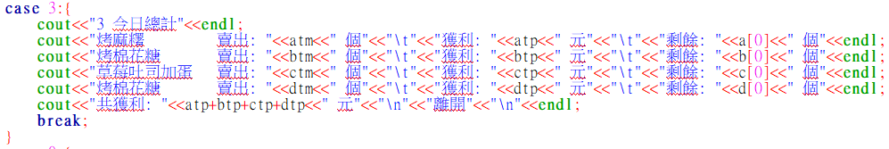
二、執行畫面與程式碼
員工
功能選項
3:今日總計
列出今日交易結果。

Slide 12
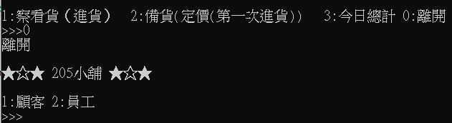
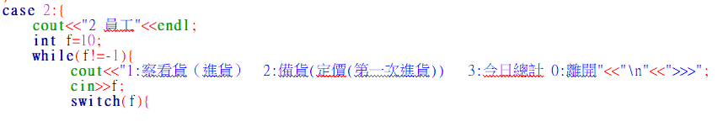
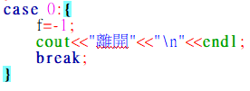
二、執行畫面與程式碼
員工
功能選項
0:離開
名符其實。

Slide 13
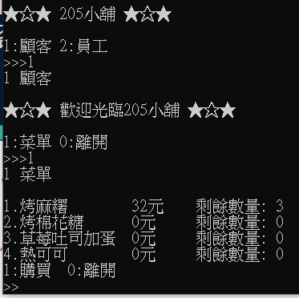
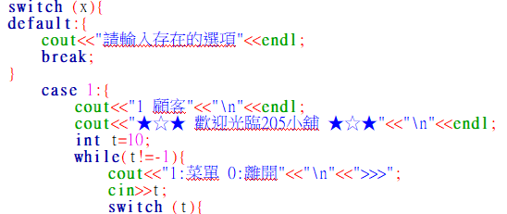
二、執行畫面與程式碼
顧客
1:菜單
如果是顧客，則提供菜單功能。

Slide 14
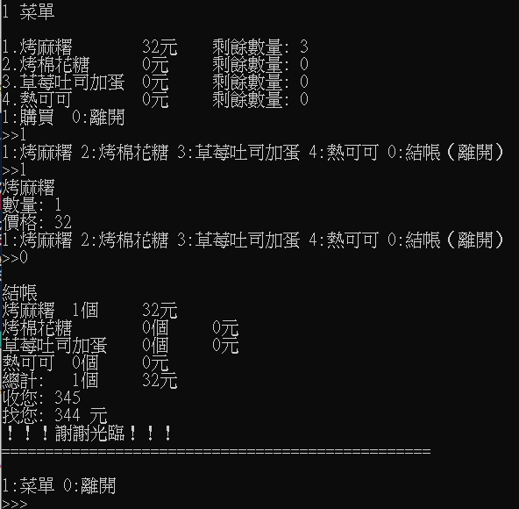
二、執行畫面與程式碼
顧客
1:菜單--購買
如果是顧客，則提供菜單功能。

Slide 15
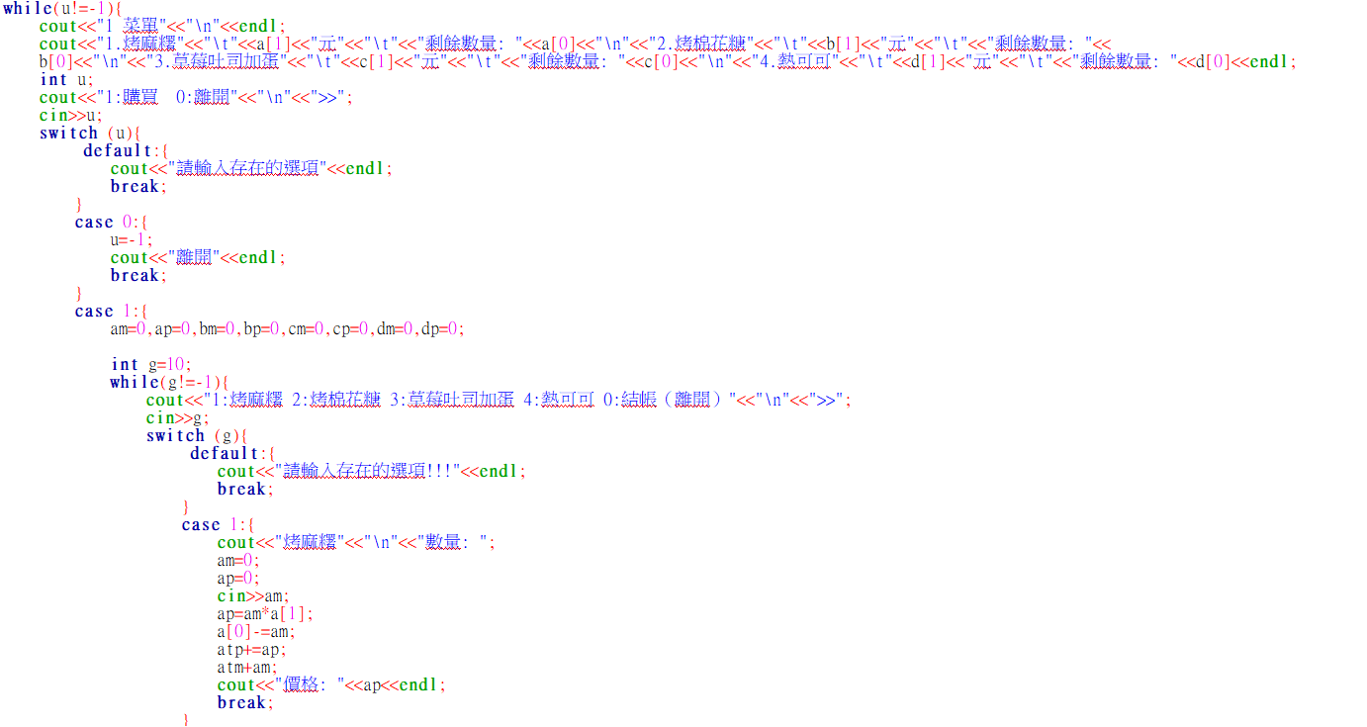
二、執行畫面與程式碼
顧客
1:菜單--購買
還是switch
如果是顧客，則提供菜單功能。

Slide 16
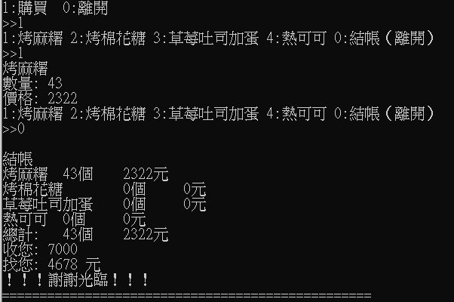
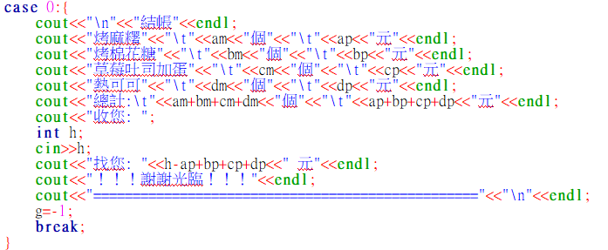
二、執行畫面與程式碼
顧客
1:菜單--購買--結帳
結帳功能，並計算要找多少錢。

Slide 17
三、檢討：可以做得更好的地方（瑕疵）
生來泛泛能否不甘平凡，瀝肝膽一腔孤勇闖這人間。
其實一開始除了現在有的功能還希望：
一、可以加入使用者驗證，登入的功能， 可以輸入帳號密碼驗證是否為員工及註冊帳號等。
二、可以改變售價及成本。
三、在另一個檔案紀錄所有交易紀錄及其時間和員工名稱。
四、可以新增貨物。
五、菜單不要輸出沒了的東西，結帳不要輸出沒買的東西。
但因為能力及時間的關系，沒做到。
不過我會持續加油，繼續修改這一個程式，讓它變得更好，也讓我變得更好。

Slide 18
四、心得與反思
I'm a slow walker, but I never walk backwards. a
這是我自己做的第一支程式，之前只有做作業和高中生程式解題系統上的題目及書上的例題。雖然有很多瑕疵，不過我真的已經盡力了，花了一整個周末，到目前共十八小時。
其實做的過程我不只一次懷疑自己是否做得出來，我是不是不自量力？雖然最後做的和原本想的比起來有點太差了，但至少我試過了，從周五放學到周日晚上努力了，我相信只要我持續進步，我也能翻越陡峭的山，看沒看過的海，走出苗栗去看世界。
青春從來張狂，張狂到為了一個念頭走在學習程式的路上，網路的方便讓我能接觸C++，闖蕩江湖未必身披鎧甲，一盞孤燈一台電腦讓我踏上新世界的旅程！

